Slide 1
MyTEDx
My
TEDx
Boffelli, Pirotta

Slide 2
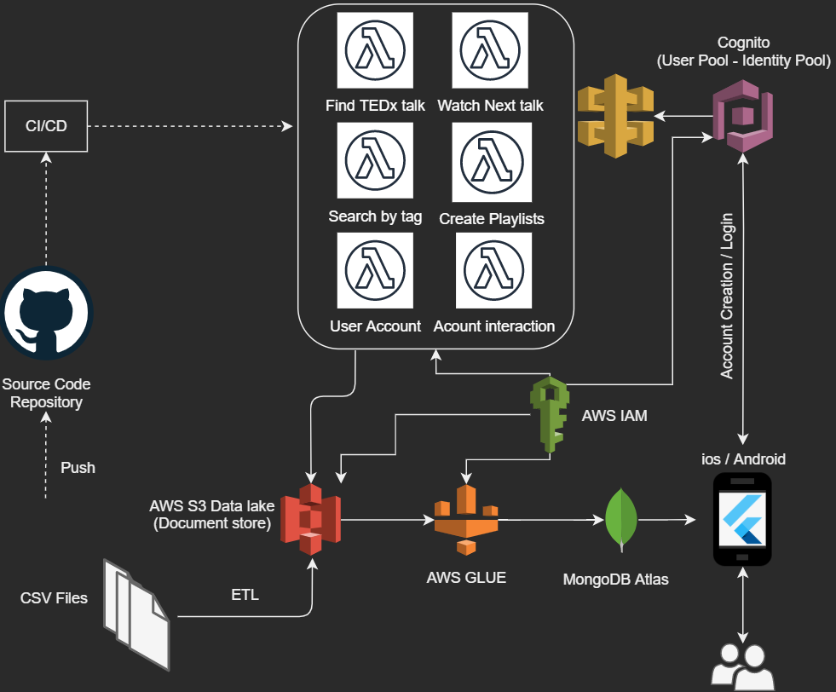
SCENARIO

Slide 3
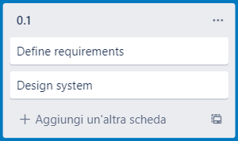
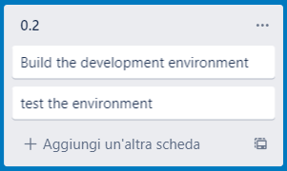
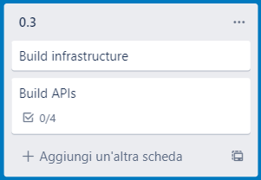
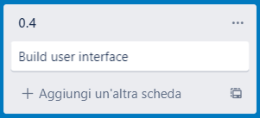
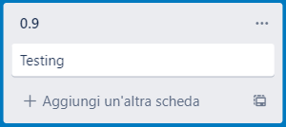
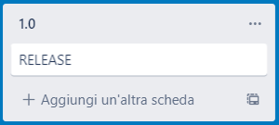
RELEASE PLAN

Slide 4
OBIETTIVI
Implementare ricerca video per titolo
Implementare suggerimento prossimo video attinente
Implementare ricerca video per tag
Implementare possibilità di creare playlist
Implementare interazione tra account
Tema scuro

Slide 5
UTENTI VALORE
MyTEDx si propone come alternativa all’app ufficiale di TED Conferences LLC ‘TED’ (20M di download)
MyTEDx punta sulla migrazione di utenti in cerca di un’alternativa:
‘easy on the eyes’
con possibilità di creare più playlists
con possibilità di interazione tra account

Slide 6
CRITICITA’
Alta reattività
Interfaccia semplice e intuitiva
Necessità di integrare dati aggiornati
Necessità di gestione degli account

Slide 7




SVILUPPO DELLE CRITICITA’
L’ALTA REATTIVITA’ è una caratteristica garantita da una gestione efficiente degli
algoritmi di ricerca e da un’interazione efficace con il database.
INTERFACCIA SEMPLICE ED INTUITIVA: Il design user-friendly dell’interfaccia di
MyTEDx la rende intuitiva e di semplice utilizzo. L’aspetto lineare e pulito permette
un comodo e piacevole utilizzo e previene potenziali errori da parte dell’utente.
INTEGRAZIONE DATI AGGIORNATI : Il DataBase permette una comoda integrazione
dei dati e di conseguenza la facile possibilità di aggiornamento degli stessi.
GESTIONE ACCOUNT: La gestione degli account impedisce il sovraccarico dei
profili, inserendo alcune limitazioni nella condivisione e nel salvataggio di video.
Gli account inattivi per un periodo di tempo prolungato vengono eliminati.

Slide 8
Parte 2

